Slide 1
Gestion des sources humaines
Module 5

Slide 2
Objectif pédagogique final
Au terme de ce module, vous serez en mesure d'expliquer comment identifier, développer et gérer une source humaine dans le cadre d’une enquête.
Terminal Learning Objective
Terminal Learning Objective
By the end of this module, you will be able to describe how to identify, develop, and manage informants in investigations of terrorist incidents
By the end of this module, you will be able to describe how to identify, develop, and manage human sources in an investigation

Slide 3

Définition d’une « source humaine »
Personne qui fournit secrètement des informations précises en temps opportun et de manière continue à un organisme des forces de l’ordre.
What Is an Informant?
Human Source Definition
An informant is an individual who covertly provides accurate and timely information to a law enforcement agency on a continuing basis
Individual who covertly provides accurate and timely information to a law enforcement agency on a continuing basis
Source: iStock

Slide 4
Question de discussion : Les sources humaines
Avez-vous recours à des sources humaines ? Si la réponse est non, expliquez pourquoi. Si la réponse est oui, donnez des exemples.
Vous est-il déjà arrivé d'être abordé par une source interne volontaire, vous ou une personne avec qui vous avez travaillé ? Partagez votre récit.
Discussion Question: Human Sources
Do you use human sources? If no, explain why not. If yes, provide examples.
Have you or anyone you have worked with been approached by an insider volunteer human source? Share your story.

Slide 5

Identification d’une source humaine
Elle est en mesure d’obtenir des renseignements de valeur pour l'enquête.
Elle est proche d’une personne qui dispose de renseignements de valeur.
Elle peut être mise dans une position lui permettant d'accéder à des renseignements de valeur.
Identifying Potential Informants
Identifying a Human Source
A potential informant is an individual who:
Is in a position to have information of value to an investigation
Is close to individuals who have information of value
Can be placed into a position to develop information of value
Is able to have information of value to an investigation
Is close to an individual who has information of value
Can be placed in a position to develop information of value
Source: iStock

Slide 6

Les types de sources humaines (1/2)
Source interne volontaire :
Elle participe à un complot criminel.
Elle décide d’abandonner le complot et d’informer les autorités.
Types of Informants: Insider Volunteer
Types of Human Sources (1 of 2)
Part of the criminal conspiracy
Knows what is happening
Decides to turn against the conspiracy and inform authorities
Inside volunteer:
Part of criminal conspiracy
Decides to turn against conspiracy and inform authorities
Source: Getty Images

Slide 7
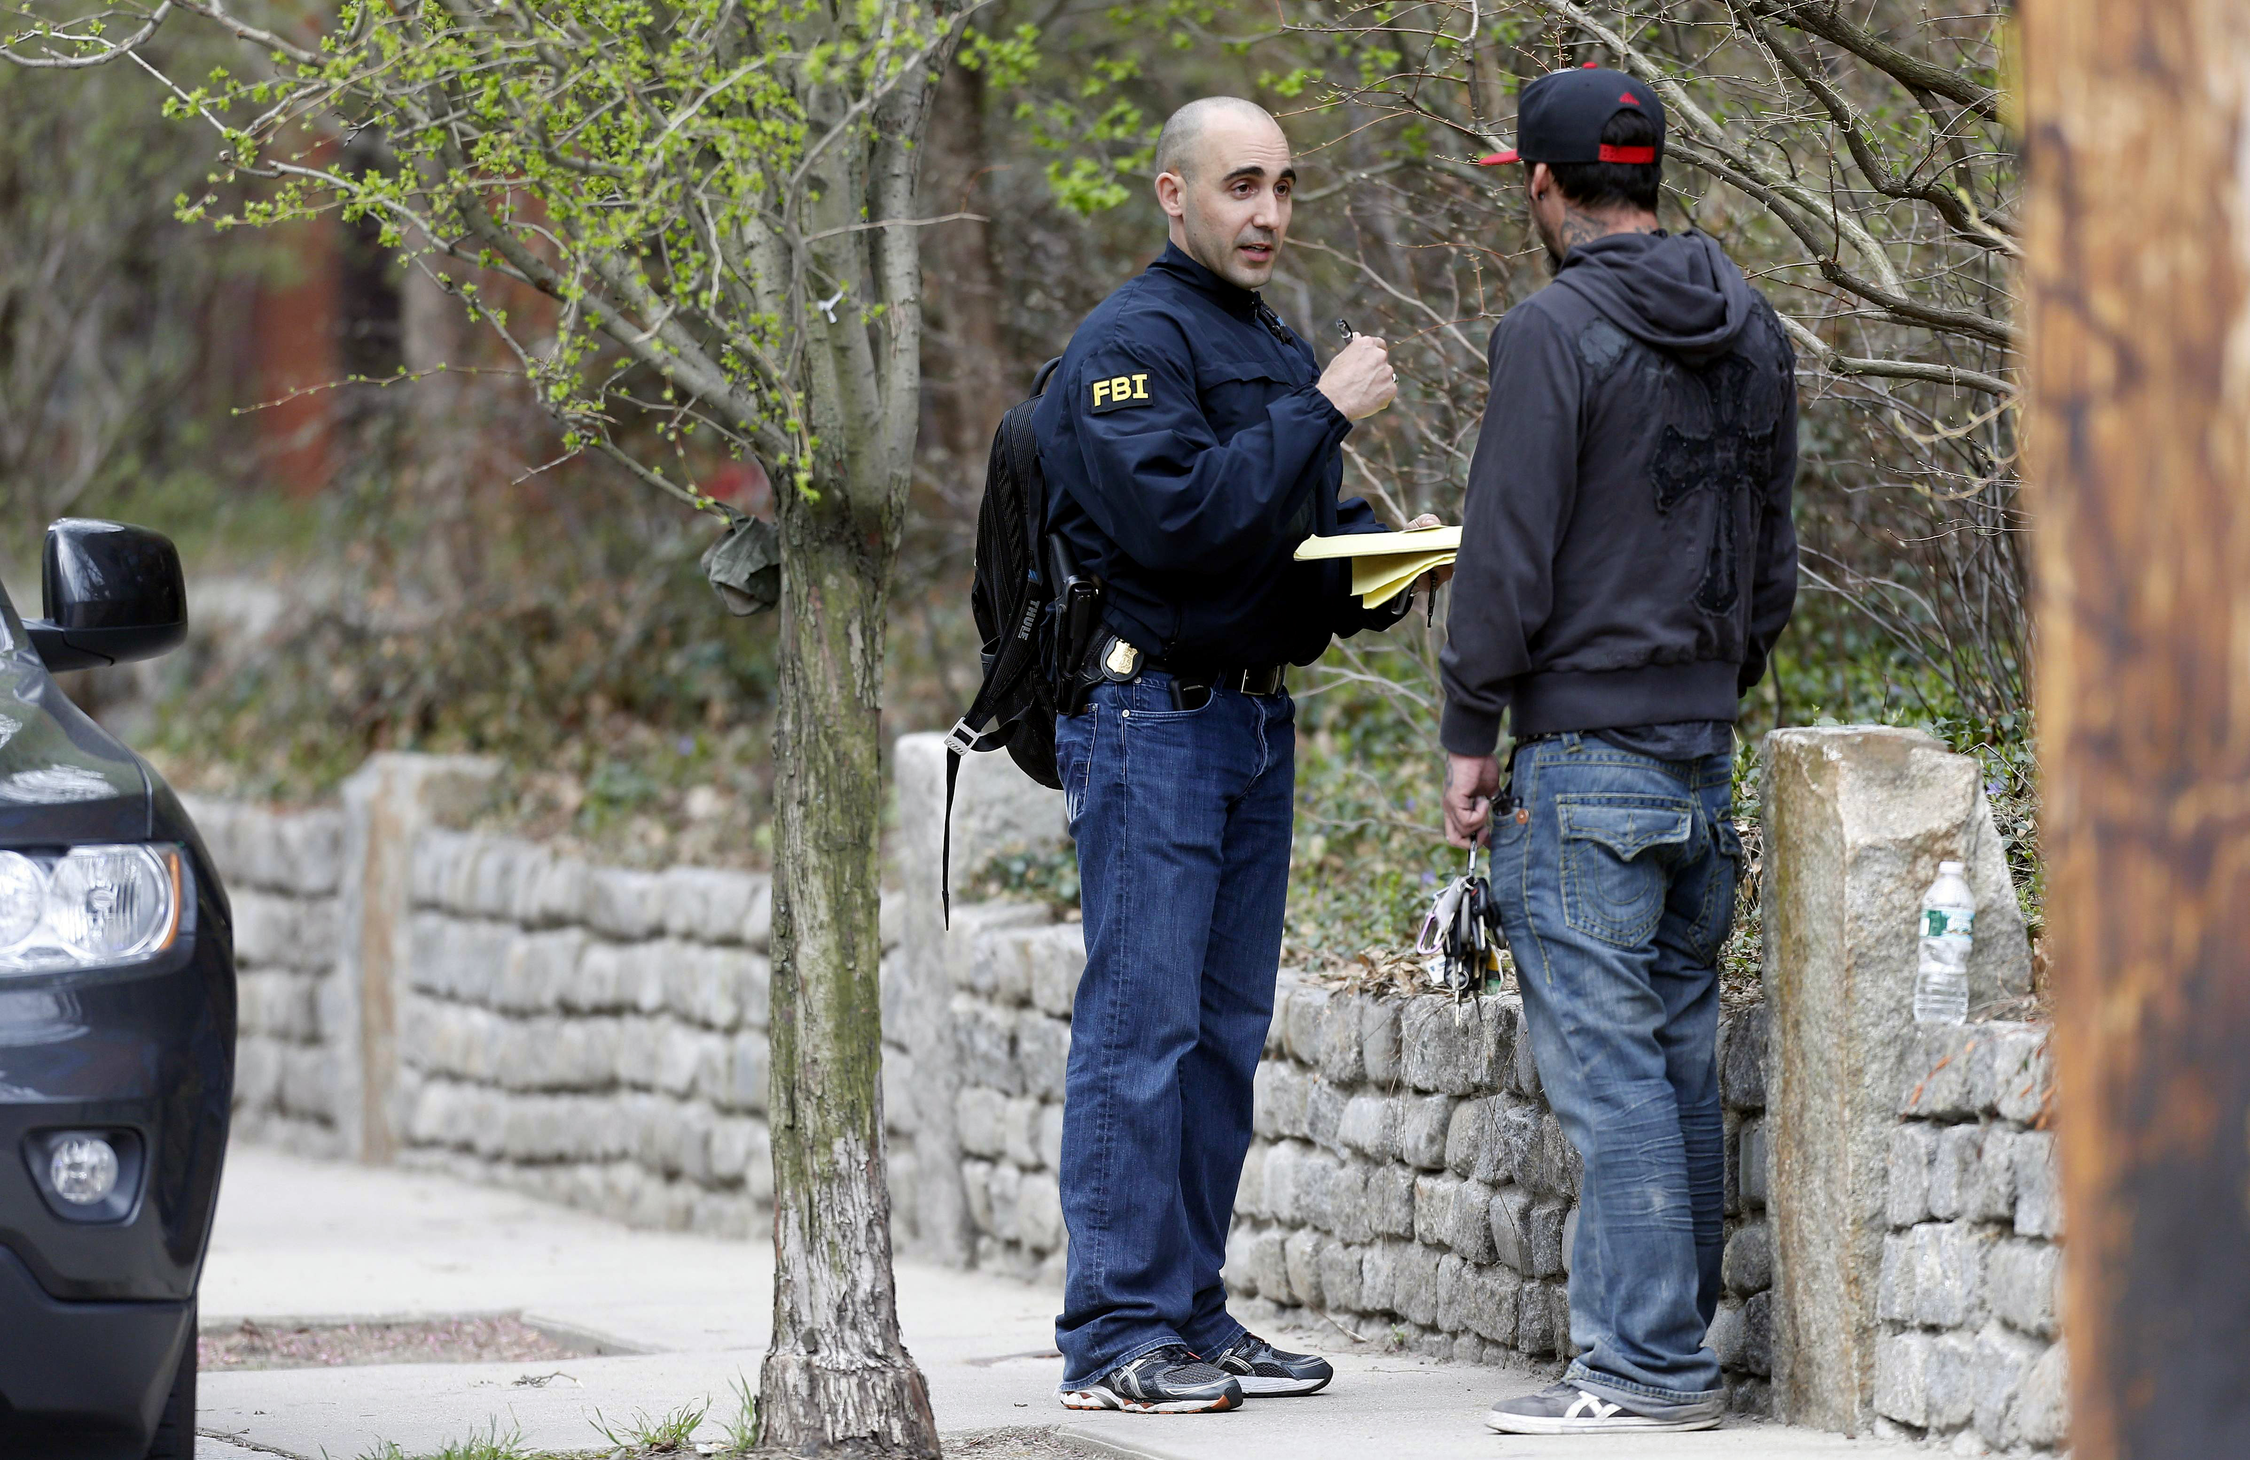
Les types de sources humaines(2/2)
Source interne persuadée :
Source humaine proche
Gérant d’une entreprise
Enseignant/instructeur
Source: AP
Types of Informants: Induced Insider
Types of Human Sources (2 of 2)
Part of the criminal conspiracy
Knows what is happening
Law enforcement must take some action to cause this person to cooperate
Induced insider:
Close associate
Business
Educational

Slide 8

Restitution de l'enseignement reçu
Définir ce qu'est une source humaine.
Décrire ce qu'est la première condition requise pour devenir une source humaine.
Citer les trois types de sources humaines.
TeachBack
Define human source
Describe the first requirement to becoming a human source
Name the three types of human sources

Slide 9

Question de discussion : Les motivations
Voir :
Guide pratique 5.1
Comment définiriez-vous le terme « motivation » ?
Qu'est-ce qui motiverait quelqu’un dans votre pays à devenir une source ?
Discussion: Informants
Discussion Question: Motivation
Workbook 5.1
Why would someone be reluctant to become an informant?
What is your definition of motivation?
What would motivate someone in your country to become a human source?

Slide 10

Identifier les mauvaises motivations
Elles peuvent se cacher derrière de réelles motivations.
La source recherche des avantages que l’organisme policier ne devrait pas fournir.
Identify Bad Motivations
May hide behind real motivation
Seek benefits that law enforcement should not provide
Source: iStock

Slide 11
Maintenir une bonne connaissance de la situation
Examiner attentivement et continuellement les motivations de la source.
Peser les risques et les avantages d’utiliser la source.
Maintain Situational Awareness
Continually scrutinize human source motivation
Weigh human source risks versus rewards for operating the human source

Slide 12
Question de discussion : Les sources présentant des antécédents criminels
Comment les criminels et les prisonniers peuvent-ils devenir des sources utiles ?
Avez-vous de l'expérience dans l’identification et le recrutement de sources humaines ? Si oui, quelles méthodes employez-vous à cet égard ?
Comment vous y prendriez-vous pour identifier une source potentielle dans votre pays ?
Discussion Question: Criminal Sources
How can criminals and prisoners make useful human sources?
Do you have experience identifying and recruiting human sources? If so, what methods do you use?
How would you identify someone in your country as a possible human source?

Slide 13
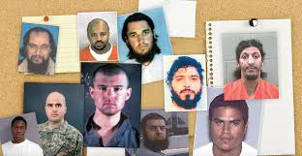
Étape 1 : Sélectionner une cible d’investigation
Identifier de potentielles cibles d’investigation (des terroristes ou des groupes terroristes).
Procéder à l'évaluation des cibles identifiées.
Classer les cibles par ordre de priorité.
Step 1: Select an Investigative Target
Scan for potential targets of investigation (terrorists or terrorist groups)
Complete an assessment of potential target list
Prioritize target list
Source: New America

Slide 14

Étape 2 : Repérer une source potentielle
Voir :
Guide pratique 5.2
Deux types de repérage :
Repérage ciblé ou spécifique à l’affaire.
Repérage général.
Rapport de repérage
Step 2: Spot Potential Human Sources
Workbook 5.2
Two types of spotting:
Target or case-specific spotting
General search spotting
Spotting report
Photos.com

Slide 15
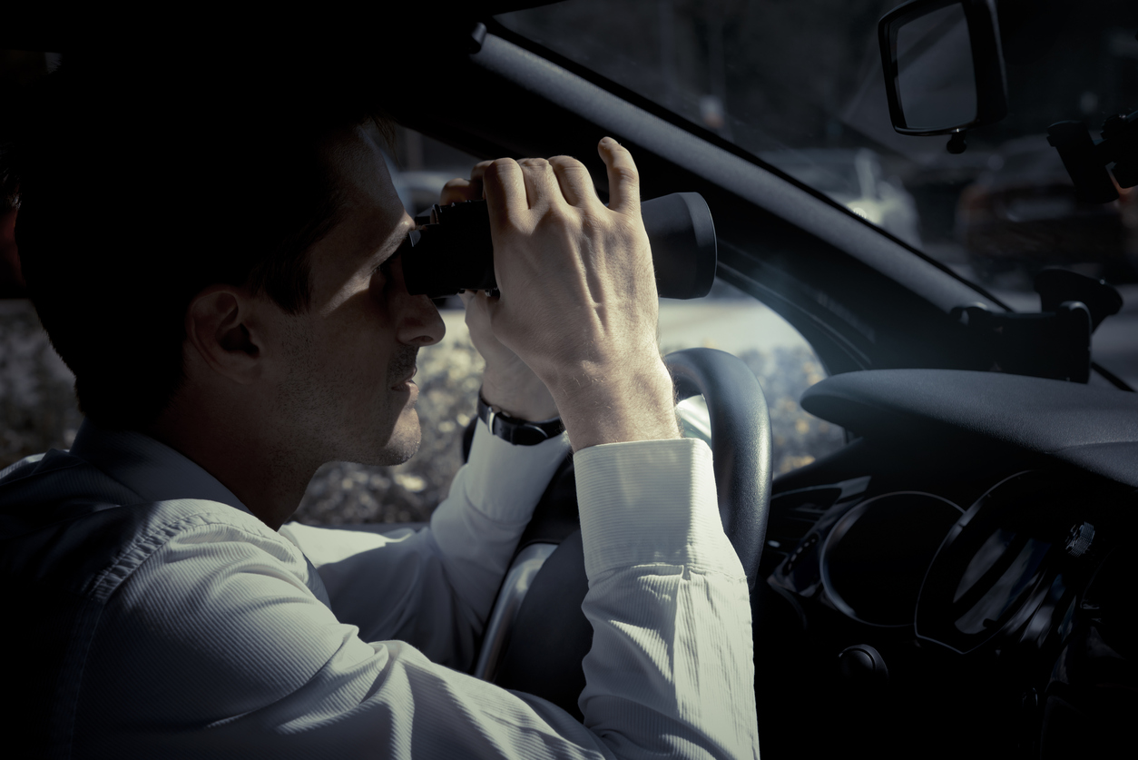
Étape 3 : Enquêter sur la source potentielle
On recueille toutes les informations disponibles pour déterminer si la personne convient.
Cela atténue les risques d’atteinte à la sécurité.
Step 3: Investigate Potential Human Sources
All available information is collected to determine suitability
Reduces possibility of security breaches
Source: iStock

Slide 16
Étape 3 : Enquêter sur la source potentielle
Voir :
Guide pratique 5.2
Rapport de contact
Rapport d'observation préalable
Rapport de surveillance
Mettre fin à l'enquête
Step 3: Investigate Potential Human Sources
Workbook 5.2
Contact report
Casing report
Surveillance report
Ending investigation

Slide 17
Étape 4 : Évaluer la source potentielle
Satisfait-elle aux conditions de base de la mission ?
Saura-t-elle rester dévouée à la mission ?
Dans quelle mesure souhaite-t-elle vraiment aider les forces de l’ordre ?
Quelles sont ses compétences ou traits de personnalité qui pourraient être utiles au groupe terroriste ?
Step 4: Assess Potential Human Sources
Does he or she meet the basic requirements for the mission?
Can he or she remain dedicated to the mission?
How committed is he or she to helping law enforcement?
What skill sets or personality traits does he or she have to offer the terrorist cell?

Slide 18
Étape 5 : Développer la susceptibilité de la source au recrutement
Noter la susceptibilité de la source au recrutement :
Besoins financiers
Attitude envers l’activité clandestine
Disposition à accepter des défis et risques
Facilité d’approche quant au développement
Intérêts mutuels exploitables
Step 5: Develop Human Source’s Susceptibility
Record the human source's susceptibility to recruitment:
Financial needs
Attitude toward clandestine activity
Willingness to accept challenges and risks
Ease of approach for development
Exploitable mutual interests

Slide 19

Étape 6 : Recruter la source humaine
Persuader une source confidentielle à collaborer avec les forces de l’ordre :
C'est le point le plus critique dans la relation.
La personne pourrait devenir un atout de valeur.
Elle pourrait devenir une menace importante.
Step 6: Recruit Human Source
Induce a confidential human source to work with law enforcement:
Most critical point in relationship
May become a valued asset
Could become a significant liability
Source: iStock

Slide 20

Les approches de recrutement
L'approche développementale
L’approche mixte
L’approche à froid
Source: iStock
Recruitment Approaches
Developmental
Combined
Cold

Slide 21

Une proposition de recrutement convaincante
Voir :
Guide pratique 5.2
Choisir le lieu et le moment.
Connaître ses limites.
Préparer la proposition.
Se préparer à un refus éventuel.
Se préparer aux imprévus.
Source: AGE Fotostock
Convincing Recruitment Proposals
Workbook 5.2
Choose place and time
Know your limits
Plan the proposal
Plan for possible rejection
Plan for contingencies

Slide 22

Les tactiques de recrutement
Refléter une attitude positive.
Donner rendez-vous à la source dès que possible.
Renforcer les motivations de la source.
Recruitment Tactics
Reflect a positive outlook
Arrange to meet as soon as possible
Reinforce human source’s motivations
Source: iStock

Slide 23

Un recrutement réussi
La source potentielle :
Accepte les consignes et les recommandations.
Reconnaît qu’il est nécessaire de se voir de manière clandestine.
Commence à fournir des informations.
Successful Recruitment
Potential human source:
Accepts direction and guidance
Acknowledges need for clandestine meetings
Begins to produce information
Source: iStock

Slide 24
Restitution de l'enseignement reçu
Décrire les éléments essentiels permettant d'évaluer la valeur opérationnelle d’une source potentielle.
Définir les rôles et responsabilités d’un officier traitant.
Citer les trois signes indiquant que le recrutement a réussi.
TeachBack
Describe the critical elements of assessing a human source’s operational value
Define roles and responsibilities of a human source handler
Name the three tests to indicate recruitment was successful

Slide 25
Appréciation d’une source
Voir :
Guide pratique 5.3
But : Évaluer une source dans le cadre d’une étude de cas réelle.
Durée : 30 minutes (15 min pour l’activité et 15 min de débriefing)
Composition des groupes : Activité en petits groupes
Débriefing : Discussion en grand groupe
Assessing a Source
Workbook 5.3
Purpose: To assess a human source in a real-world case study
Duration: 30 minutes (15-activity; 15-debrief)
Group composition: Small-group activity
Debrief: Large-group discussion

Slide 26
Question de discussion : Gérer une source humaine
Quelle est l'expérience de votre organisme ou unité en matière de gestions des sources humaines ?
Si vous avez de l'expérience dans ce domaine, quels enseignements celle-ci vous a-t-elle apportés ?
Discussion Question: Handling Human Sources
What experience does your agency or unit have in handling human sources?
If you have experience, what lessons have you learned?

Slide 27
L’officier traitant
Officier chargé de gérer, de diriger et de documenter tous les aspects de la relation officielle entre la source confidentielle et l’organisme des forces de l'ordre.
Il est chargé de la sécurité de la source et de développer une bonne entente avec elle.
Human Source Handler
Officer responsible for managing, directing, and documenting all aspects of official relationship between confidential human source and law enforcement agency
Responsible for safety of confidential human source and for developing rapport

Slide 28

La relation après le recrutement
Respect
Coexistence ouverte et cachée
Renouvellement potentiel
Source: iStock
Relationship After Recruitment
Source: Getty Images
Respect
Open and covert coexistence
Potential turnover

Slide 29
Principes de gestion (1/2)
Contrôle de l’officier traitant sur la source humaine :
Fournir des consignes opérationnelles claires.
Fournir une définition claire des rôles.
Entente :
Établir une bonne entente à chaque rendez-vous.
Renforcer constamment cette entente.
Management Principles (1 of 2)
Handler control of human source:
Provide clear operational direction
Provide clear role definition
Rapport:
Establish at every meeting
Constantly reinforce

Slide 30
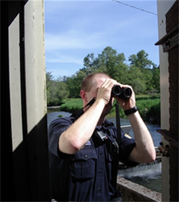
Principes de gestion (2/2)
Relation interpersonnelle :
Toujours professionnelle et éthique.
Sécurité opérationnelle :
Assurée par tous, en tout temps et en tout lieux.
Contre-surveillance avant et après tous les rendez-vous.
Management Principles (2 of 2)
Interpersonal relationship:
Always professional and ethical
Operational security:
Maintained by all, always, in all places
Counter-surveillance, before and after all meetings
Source: Ossfirst.com

Slide 31
Les responsabilités
La sécurité – Donner des consignes de sécurité opérationnelle à la source lorsque nécessaire.
Le moral – Exploiter la psychologie des motivations.
La conscience – Nourrir et renforcer les mobiles de nature altruiste.
Responsibilities
Security—instruct the human source in operational security when necessary
Morale—exploit the psychology of motivation
Conscience—nurture and reinforce altruistic motives

Slide 32
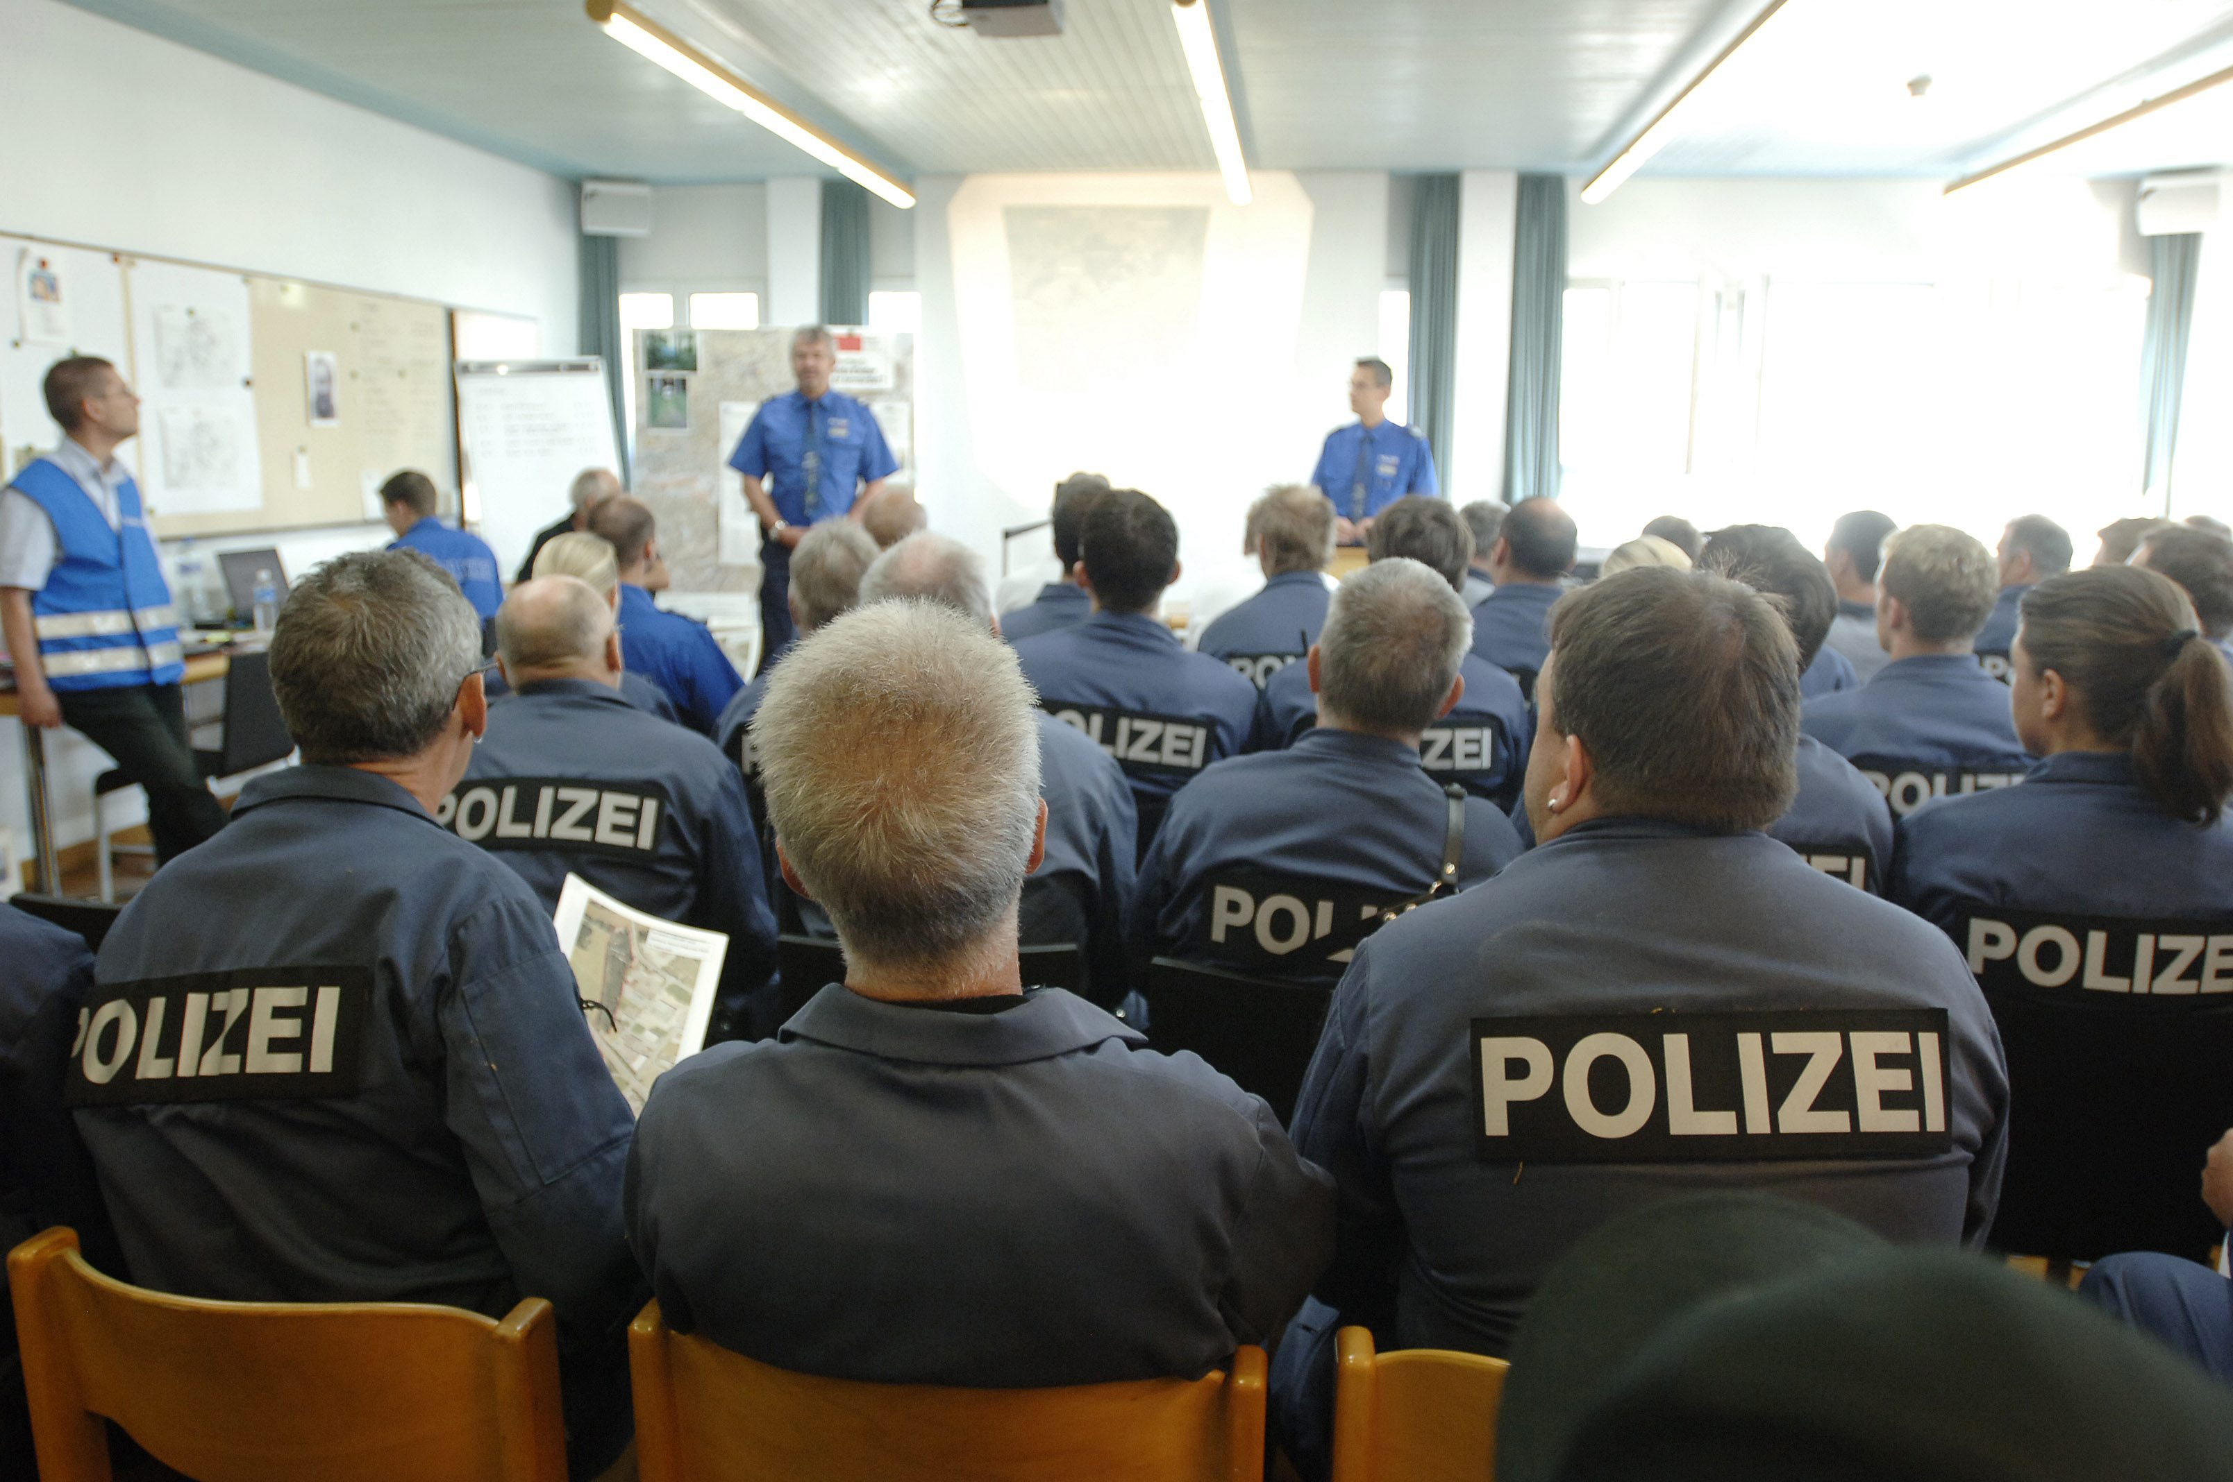
La nécessité d’endoctriner
Le rapport entre les tâches à court terme et les objectifs à long terme.
Les aspects moraux et juridiques.
Les techniques spécialisées.
Need for Indoctrination
Relationship of short-term tasks to long-term goals
Moral and legal aspects
Tradecraft
Source: AP

Slide 33
Restitution de l'enseignement reçu
Décrire les principes de gestion qu’un officier traitant devrait suivre.
Citer les responsabilités de l’officier traitant envers sa source.
TeachBack
Explain the management principles human source handlers should follow
Name responsibilities human source handlers have for their human sources

Slide 34
Question de discussion : Les motivations
Pensez-vous pouvoir motiver quelqu’un à faire quelque chose ? Racontez une occasion durant laquelle vous avez réussi à motiver quelqu’un.
Pour quelle raison est-il risqué de prendre des mesures disciplinaires contre une source humaine ?
Discussion Question: Motivation
Do you believe you can motivate someone to do something? Provide an example of a time you motivated someone.
Why is taking disciplinary action against a human source a risky step?

Slide 35

Contrôle exercé sur la source humaine
Contrôle positif
Contrôle négatif
Source: iStock
Control of a Human Source
Positive control
Negative control

Slide 36
Question de discussion : Le contrôle exercé sur la source
En réfléchissant à l'étude de cas (Guide pratique 5.3 : Appréciation d’une source), quelle forme de contrôle positif et/ou négatif aurait-on pu exercer sur Omar ?
Discussion Question: Human Source Control
Looking back at the case study (Workbook 5.3: Assessing a Source), what forms of positive control could have been used on Omar? What forms of negative control?

Slide 37
Problèmes courants
Idylle
Argent
Contraintes imposées par une double vie
Besoin de reconnaissance
Inertie
Relâchement
Corruption
Perte d'objectivité
Common Problems
Romance
Money
Strain of a double life
Need for recognition
Inertia
Complacency
Corruption
Loss of objectivity

Slide 38
Se préparer aux problèmes
Évaluer la routine.
Relire les règles.
Anticiper.
Demander l'avis d’un collègue.
Planning for Problems
Evaluate routine
Review rules
Think in advance
Seek colleague’s perspective

Slide 39
Restitution de l'enseignement reçu
Décrire les différentes manières d'exercer un contrôle sur une source.
Discuter des problèmes qui surviennent couramment dans la gestion d’une source humaine.
Discuter des mesures qui permettent d’atténuer les problèmes relationnels.
TeachBack
Describe ways in which to control a human source
Discuss problems that commonly develop in managing human sources
Discuss steps to mitigate for problems in the relationship

Slide 40
Étude de cas sur une source humaine
Voir :
Guide pratique 5.4
But : Analyser une source humaine dans le cadre d’une étude de cas réelle.
Durée : 45 minutes (15 min pour l’activité et
30 min de débriefing)
Composition des groupes : Activité en petits groupes
Débriefing : Discussion en grand groupe
Human Source Case Study
Workbook 5.4
Purpose: To analyze a human source in a real-world case study
Duration: 45 minutes (15-activity; 30-debrief)
Group composition: Small-group activity
Debrief: Large-group discussion

Slide 41
Question de discussion : La communication
Comment vous y prenez-vous en temps normal pour communiquer avec une source confidentielle ? Comment la contactez-vous et où lui donnez-vous rendez-vous ?
Quel est le niveau de sophistication technologique des groupes terroristes dans votre pays ?
Discussion Question: Communication
How do you normally communicate with confidential human sources? How do you contact them and where do you meet them?
What is the technological sophistication of terrorist groups in your country?

Slide 42

Communiquer avec une source humaine
Systèmes de communication
Nature des communications
Plans de communication
Méthodes d'échange
Source: iStock
Communication with a Human Source
Communications systems
Communication actions
Communication plans
Methods of exchange

Slide 43

Système de communication
Plan principal
Plan de secours
Système en cas d’urgence
Source: iStock
Communications System
Primary plan
Backup plan
Emergency system

Slide 44
Nature des communications
Elles peuvent être :
Personnelles ou impersonnelles
Prévues et imprévues
Il faut les documenter dans le rapport de contact.
Communication Actions
May be:
Personal or impersonal
Scheduled or unscheduled
Must be documented in contact report

Slide 45
Signaux de sécurité
Rendez-vous personnel
Signal d’urgence
Officier traitant de secours
Notes dans le rapport de contact
Safety Signals
Personal meeting
Emergency signal
Emergency handler
Contact report record

Slide 46

Les plans de communication
Plan de communication initial
Types de contact
Méthodes d'échange
Source: iStock
Communication Plans
Initial communication plan
Types of contact
Methods of exchange

Slide 47

Échanges simples
Échange furtif
Dépôt de courrier mort ou boîte aux lettres morte
Dépôt de courrier virtuel
Écran
Source: iStock
Low-Tech Exchanges
Brush pass
Dead-drop or dead-letter box
Virtual dead-drop
Cut-out

Slide 48
Gestion et communication avec les sources
Voir :
Guide pratique 5.5
But : Élaborer un plan de gestion et de communication relatif aux sources.
Durée : 75 minutes (45 min pour l’activité et 30 min de débriefing)
Composition des groupes : Petits groupes
Débriefing : Discussion en grand groupe
Managing and Communicating with Sources
Workbook 5.5
Purpose: To develop a plan for managing and communicating with sources
Duration: 75 minutes (45-activity; 30-debrief)
Group composition: Small-group
Debrief: Large-group discussion

Slide 49
Question de discussion : Le briefing de la source
Est-ce que vous (ou une autre personne de votre unité) avez déjà procédé au briefing d’une source ? Si oui, décrivez le briefing en question.
La source a-t-elle compris ce que l’on attendait d'elle ? Développez votre réponse.
Discussion Question: Human Source Briefing
Have you or anyone else in your unit provided a source briefing? If so, describe the briefing.
Did the human source understand what was expected of him or her? Explain.

Slide 50
Le briefing de la source
Réexaminer les données concernant la source.
Collecter les dernières données opérationnelles.
Clarifier les spécifications et objectifs.
Expliquer dans quelle mesure la tâche contribue à l'opération.
Préparer le plan opérationnel.
Optimiser le briefing.
Human Source Briefing
Review human source data
Collect latest operational data
Clarify specifications and goals
Explain how task contributes
Prepare operational plan
Augment briefing plan

Slide 51
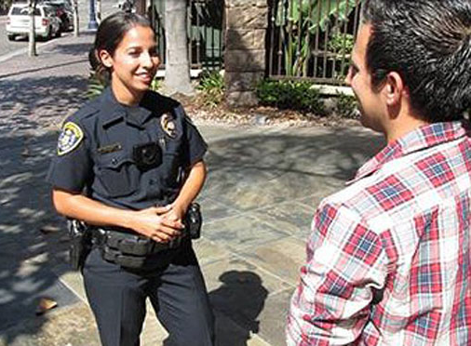
Se préparer pour le briefing
Prévoir d’autres scénarios.
Renforcer l'entente.
Source: Journalistresource.org
Preparing for the Briefing
Alternative scenarios
Building rapport

Slide 52

Le débriefing
Session contrôlée
Questions directes
Attribution et exécution des tâches
Problèmes et solutions
Informations opérationnelles
Debriefing
Controlled session
Direct questioning
Task assignment and performance
Problems and solutions
Operational information
Source: iStock

Slide 53

Les principes du débriefing
Bien connaître la source.
Bien connaître nos objectifs.
Bien connaître le domaine.
Faire preuve de souplesse.
Source: iStock
Principles for Debriefing
Know human source
Know your objectives
Know subject matter
Be flexible

Slide 54
Techniques pour interroger la source
Demander à la source de faire un premier récit.
Éviter les questions suggestives.
Poser une question à la fois.
Suivre un ordre défini.
Utiliser un appareil d'enregistrement.
Prendre des notes.
Récapituler.
Techniques for Questioning
Ask for initial narrative
Avoid leading questions
Ask one question at a time
Follow definite sequence in questioning
Use recording devices
Take notes
Review session

Slide 55
Conduite à suivre pendant le débriefing
Établir et renforcer l'entente avec la source.
Veiller au confort de la source.
Écouter attentivement.
Contrôler ses émotions.
Respecter les efforts manifestés par la source.
Vérifier l'exactitude.
Chercher à obtenir d’autres informations éventuelles.
Conduct During Debriefing
Establish and build rapport
Ensure comfort
Listen attentively
Control emotions
Respect human source’s efforts
Check for accuracy
Probe for other information

Slide 56
Les facteurs limitants en matière de débriefing
Contraintes de temps
Connaissances insuffisantes
Sécurité insuffisante
Conflits de personnalité
Source humaine réticente à fournir les informations
Manque de contrôle
Limiting Factors in Debriefings
Time constraints
Insufficient knowledge
Insufficient security
Personality conflicts
Human source reluctant to provide information
Lack of control

Slide 57
Fin du débriefing
Conclusion ferme et professionnelle
Éventuel moment de détente
Possibilité d’informations supplémentaires
Officier traitant détendu mais attentif
End of Debriefing
Firm business ending
Possible casual event
Possible additional information
Casual, yet alert status of human source handler

Slide 58
Restitution de l'enseignement reçu
Décrire les préparatifs qu’un officier traitant devra entreprendre pour mener un briefing efficace.
Décrire les quatre principes du débriefing.
Décrire les techniques à suivre pour interroger la source pendant le débriefing.
TeachBack
Explain the preparations a human source handler should consider ensuring an effective briefing
Explain the four principles for debriefing
Explain the techniques for questioning a human source during a debriefing

Slide 59
Question de discussion : Authentifier, tester et corroborer
Quels types de tests opérationnels menez-vous dans votre pays pour vérifier des informations fournies par une source ? Développez votre réponse.
Discussion Question: Authenticate, Test and Corroborate
What types of operational tests do you conduct in your country when verifying the information provided by a source? Explain.

Slide 60
Authentifier, tester et corroborer
Processus d'authentification et liste de contrôle
Tests et principes de test
Évaluation de l'accès et de la production
Système d'évaluation de performance
Authenticate, Test and Corroborate
Authentication process and checklist
Testing and principles of testing
Evaluation of access and production
Performance appraisal system

Slide 61
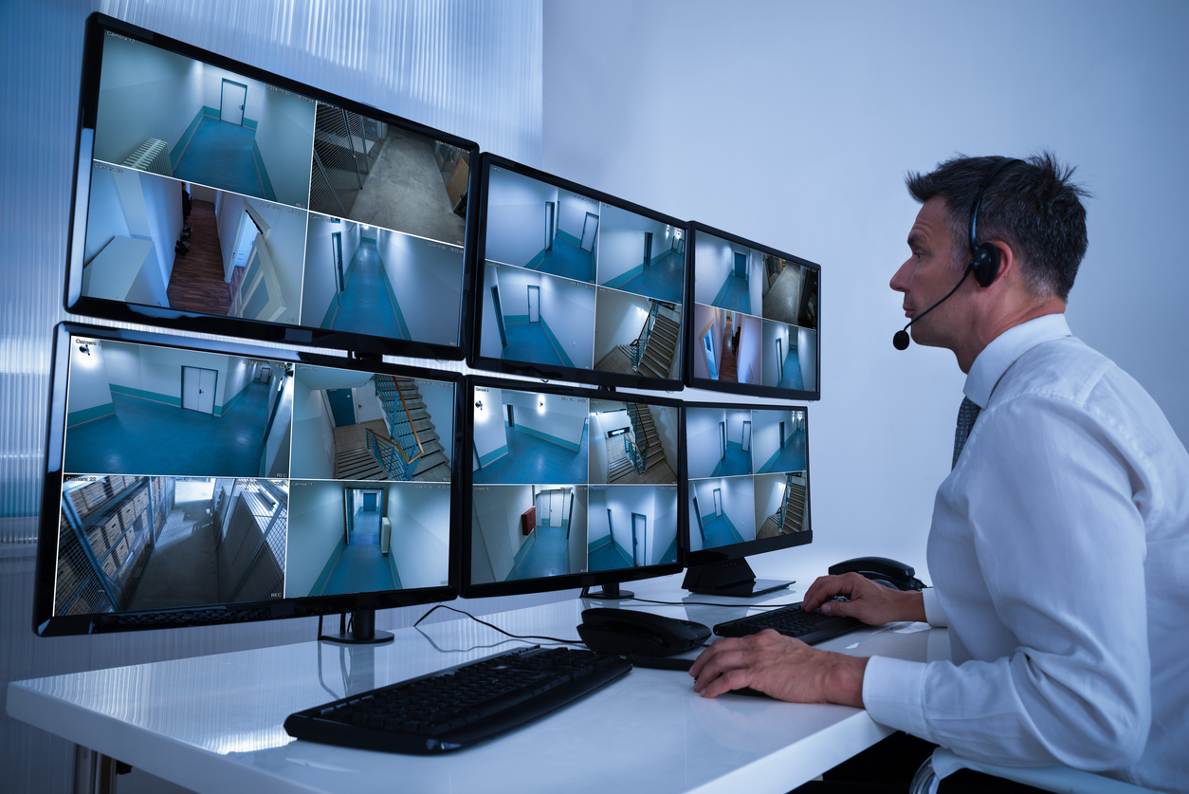
Processus d'authentification ou de vérification
Processus continu à répéter périodiquement.
Mené par l’officier traitant de la source ou par un autre officier.
Authentication or Vetting Process
Ongoing and periodically repeated process
May be conducted by human source handler or another office
Source: iStock

Slide 62
Liste de contrôle pour l’authentification
Voir :
Guide pratique 5.6
Liste de contrôle contenant des questions sur la source humaine confidentielle :
Accès à l'information.
Capacité à collecter et à rendre compte.
Volonté d'obtenir et de fournir des informations de valeur.
Coopération sous la direction et le contrôle de l’officier traitant.
Authentication Checklist
Workbook 5.6
Checklist with questions concerning the confidential human sources:
Access to information
Ability to collect and report
Willingness to acquire and provide meaningful information
Cooperate under direction and control of human source handler

Slide 63
Tester la source humaine
À tout moment de la relation avec la source.
Peut servir d’outil de formation.
Le faire périodiquement pour déterminer les motivations.
Formation par un officier traitant ou un instructeur professionnel.
Human Source Testing
Any point during relationship with human source
As training tool
Periodic use to determine motivation
Training by human source handler or professional trainer

Slide 64
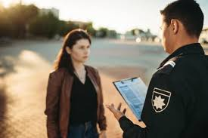
Les principes à suivre pour tester une source
Mener un test de première mission.
Tester la source ouvertement ou à son insu.
Préparer et administrer le test prudemment.
Fixer des objectifs de test clairs.
Principles for Human Source Testing
First assignment testing of a human source
Testing unknown or known to human source
Careful planning and administration
Clear objectives for test
Source: aizmanlaw.com

Slide 65
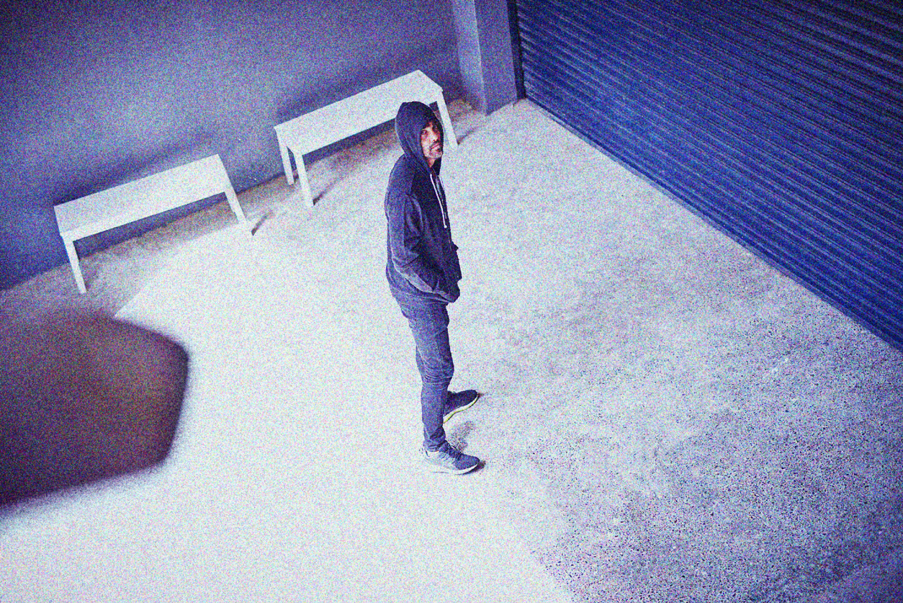
Signes d'avertissement
Être vigilant.
Reconnaître les signes courants.
Warning Signs
Be alert
Recognize common indicators
Source: iStock

Slide 66

Tests opérationnels pour vérifier les informations
Exercices de test
Sources secondaires
Briefings et rapports
Évaluation de la source humaine
Operational Tests to Verify Information
Test assignments
Human sub-sources
Briefings and reports
Evaluation of human source
Source: iStock

Slide 67

Tests techniques pour vérifier les informations
Photos
Empreintes digitales
Polygraphe
Enregistrement vocal
Enregistrement vidéo
Source: iStock
Technical Tests to Verify Information
Photographs
Fingerprints
Polygraph
Voice recording
Video recording

Slide 68

Tests psychologiques pour vérifier les informations fournies par la source humaine
Renseignement
Inventaire de personnalité
Stabilité émotionnelle
Analyse de l'écriture
Source: iStock
Psychological Tests to Verify Human Source Information
Intelligence
Personality inventory
Emotional stability
Handwriting analysis

Slide 69

Système d'évaluation de performance
Voir :
Guide pratique 5.7
Moyen simple et informel pour évaluer la performance de la source humaine.
Outil pour identifier les problèmes pouvant nuire à la performance.
Formule mathématique.
Performance Appraisal System
Workbook 5.7
A simple, informal way of assessing human source performance
Used to identify problems that could be negatively affecting performance
Uses a mathematical formula

Slide 70
Question de discussion : La désactivation d’une source humaine
De quoi faut-il tenir compte avant de désactiver une source humaine ?
Discussion Question: Deactivating a Human Source
What considerations would you make before deactivating a human source?

Slide 71
La désactivation d’une source humaine
Perte d'accès
Changement de politiques
Risques supérieurs aux bénéfices
Malhonnêteté
Manque de fiabilité
Manque de contrôle
Deactivation of a Human Source
Loss of access
Change of policy
Risks exceed gains
Dishonesty
Unreliable
Lack of control

Slide 72
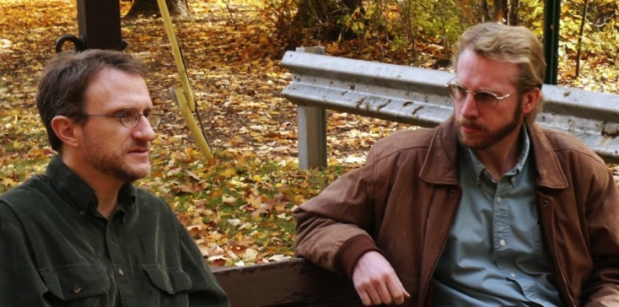
Règles à suivre pour la désactivation d’une source
Se montrer professionnel et éviter tout antagonisme inutile.
Honorer ses engagements ou expliquer clairement pourquoi on ne peut pas les honorer.
Toujours envisager la possibilité d’une future réactivation.
Rules for Deactivation of a Human Source
Be professional and avoid unnecessary antagonism
Honor commitments or clearly explain why not
Always consider possibility of reactivation in future
Source: Getty Images

Slide 73

Liste de contrôle pour la désactivation
Voir :
Guide pratique 5.8
Dresser une liste de contrôle.
La raison de la désactivation en dicte la méthode.
Évaluer le comportement de la source et limiter les problèmes potentiels.
Deactivation Checklist
Workbook 5.8
Have a deactivation checklist
Cause of deactivation determines method
Evaluate human source behavior and minimize potential problems
Source: iStock

Slide 74
Récapitulatif du module (1/2)
Identification d’une source potentielle
Motivations
Principes et responsabilités en matière de développement d’une source humaine
Principes et responsabilités en matière de gestion d’une source humaine
Module Summary (1 of 2)
Identify Possible Human Sources
Motivation
Principles and Responsibilities of Human Source Development
Principles and Responsibilities of Human Source Management

Slide 75
Récapitulatif du module (2/2)
Gestion d’une source humaine
Communication avec une source humaine
Briefings et débriefings de la source humaine
Authentifier, tester et corroborer
Désactivation d’une source humaine
Module Summary (2 of 2)
Managing the Human Source
Communicating with the Human Source
Human Source Briefings and Debriefings
Authenticating, Testing, and Corroborating
Deactivating a Human Source

